Slide 1
程序设计实训
雍俊海
清华大学软件学院
School of Software , Tsinghua University
yongjunhai@tsinghua.org.cn

Slide 2

助教
叶畋宇
  电话: 15120003708
  Emails: goblin-sky@163.com

Slide 3
第06道 问题(成绩录入)
雍俊海( Jun-Hai Yong)
清华大学软件学院
School of Software , Tsinghua University

Slide 4
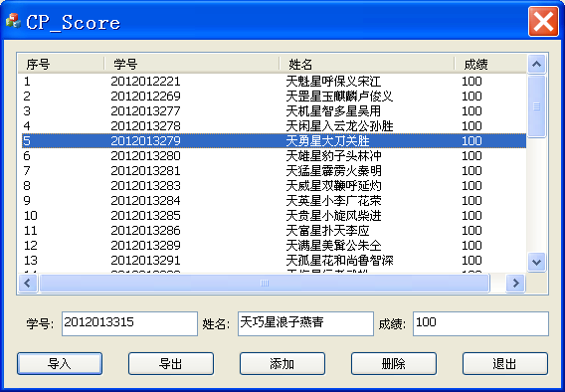
成绩录入问题描述
编写具有图形界面的“成绩录入”程序，其组成界面可以参考下面图示。

Slide 5
添加与删除
用户可以通过单击“添加”按钮添加输入数据到数据表中。
  其中学号是一个正整数（不必考虑整数溢出的情况），姓名是一个的字符串，成绩是不小于0且不大于100的整数。
  要求学号具有唯一标识性，即不能重。不过，允许重名（即姓名可以相同）。
  如果在输入中存在不符合前面要求的数据，而弹出对话框给出提示并且不执行数据的添加操作。
  作为姓名的字符串长度可以自行假定为不超过100个字符，但这不是题目要求。
用户可以通过单击“删除”按钮从数据表中删除与输入学号相等的数据。

Slide 6
数据展示、导入、导出与退出
数据应当可以正确显示在图形界面上。如果数据的行数过大，则应当通过滚动条或首页、上1页、下1页和尾页等按钮进行翻页展示。这些显示的信息只是用来查看，不能用来编辑或修改。
数据表的所有数据应当可以通过导出按钮导出到文件“D:\CP_Test_Score.txt”中。
这些信息应当也可以通过导入按钮正确导入，即从导出的文件“D:\CP_Test_Score.txt”中读入所有数据并覆盖当前数据表。
用户应当可以通过单击“退出”按钮正常退出程序。

Slide 7
Thank You
Because of you and me,
this world becomes so wonderful.
Have a good day.

Slide 8
雍俊海编写过的教材和教参
雍俊海. 计算机动画算法与编程基础. 北京: 清华大学出版社. 2008.
雍俊海. Java程序设计. 北京: 清华大学出版社. 2008.
雍俊海. Java程序设计教程(第2版). 北京: 清华大学出版社. 2007.
雍俊海. Java程序设计习题集(含参考答案). 北京: 清华大学出版社, 2006.
雍俊海. Java程序设计. 北京: 清华大学出版社. 2004.

Slide 9


雍俊海编写过的教材和教参
雍俊海. 计算机动画算法与编程基础. 北京: 清华大学出版社. 2008.

Slide 10
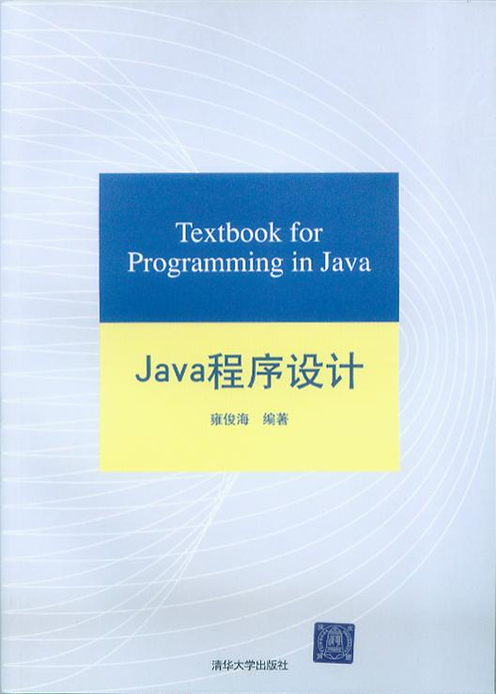
雍俊海编写过的教材和教参
雍俊海. Java程序设计. 北京: 清华大学出版社, 2008.

Slide 11
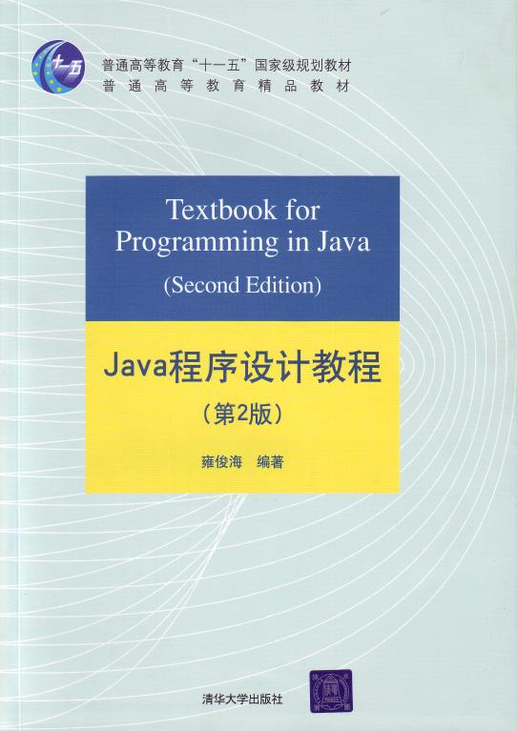
雍俊海编写过的教材和教参
雍俊海. Java程序设计教程（第2版）. 北京: 清华大学出版社, 2007.
首届中国大学出版社
图书奖一等奖
普通高等教育精品教材
普通高等教育“十一五”国家级规划教材
北京高等教育精品教材

Slide 12
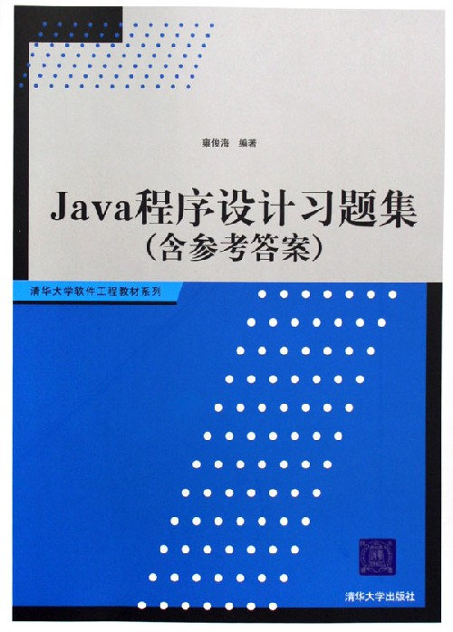
雍俊海编写过的教材和教参
雍俊海.
《Java程序设计习题集（含参考答案）》.
清华大学出版社,
2006.

Slide 13

雍俊海编写过的教材和教参
雍俊海. JAVA程序设计. 北京: 清华大学出版社. 2004.

Slide 14
谢谢
请多指教

